Slide 1
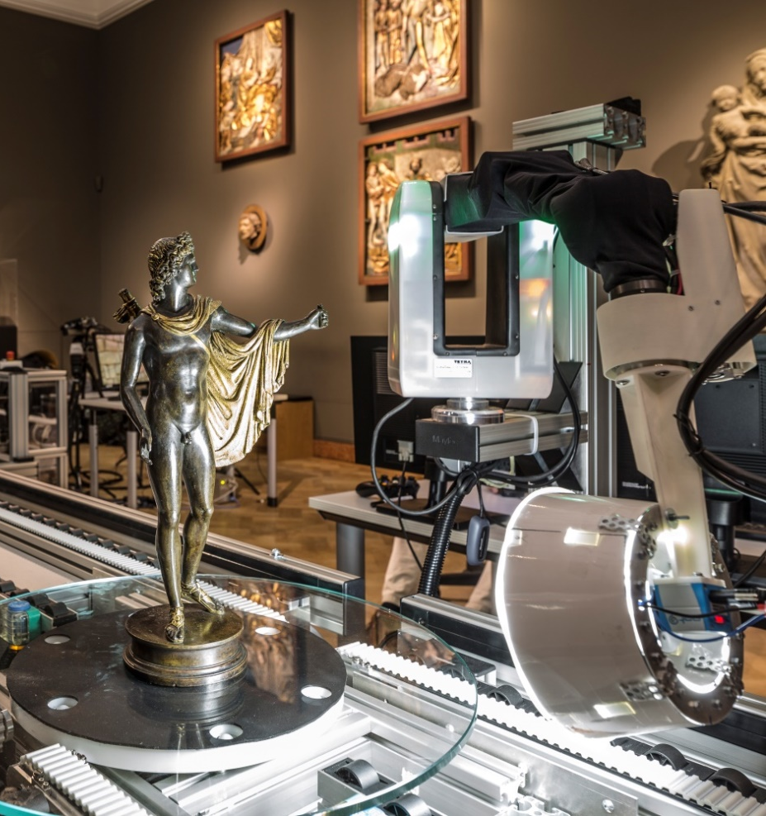

CultLab3D – On the verge of 3D mass digitization
P.Santos¹, M.Ritz¹, H.Schmedt¹, R.Monroy¹, A.De Stefano¹, O.Posniak¹, C.Fuhrmann¹, D.W.Fellner^{1,2,3}
¹Fraunhofer IGD
²TU-Darmstadt
³TU Graz
pedro.santos@igd.fraunhofer.de
(Photo: Norbert Miguletz; ©Liebieghaus Skulpturensammlung)

Slide 2

Titel

